Slide 1
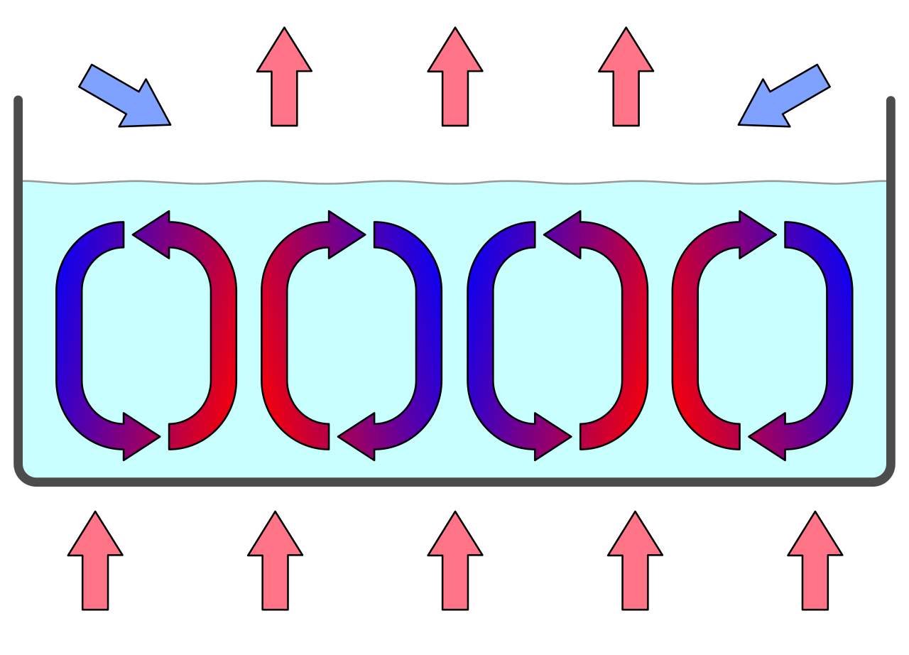
Licence GLOSS💄
Dissipation de connaissance et contributions aléatoires
Souveraineté et autonomie logicielle stratégique (GLOSS)
Open source ou sorte de domaine public : MIT, GPL, etc.

